Slide 1
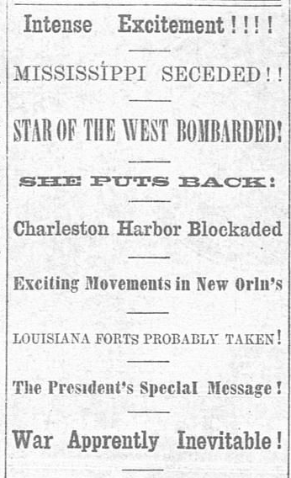

Unidad 8:
Guerra Civil
Lección 2:
Cómo sabemos lo que sabemos?
Notes:
The Weekly Telegraph (Houston, TX), January 15, 1861. The Portal to Texas History. https://texashistory.unt.edu/ark:/67531/metapth236128/

Slide 2







Calentamiento:
Sigue las instrucciones para completar tu calentamiento
Lee el extracto de la fuente primaria sobre tu calentamiento.
Qué puedes aprender sobre esta época a partir del extracto?
Comparte con una pareja.

Slide 3

Comparte con la clase
Una cosa que puedo aprender sobre esta época basándome en el extracto de la fuente primaria es _________

Slide 4

Pregunta esencial
Cuáles fueron los diferentes puntos de vista sobre los acontecimientos significativos de la época de la Guerra Civil? y cómo se representaron y discutieron esos acontecimientos en una variedad de extractos de fuentes primarias de la época?

Slide 5
En la lección de hoy...
Analizaremos diversos temas y diferentes puntos de vista relacionados con cuestiones y eventos significativos de la era de la Guerra Civil analizando una variedad de fuentes primarias.
Resumiré la idea principal de cada fuente primaria y explicaré qué puede decirme el material sobre la época de la Guerra Civil en la historia de Texas.

Slide 6
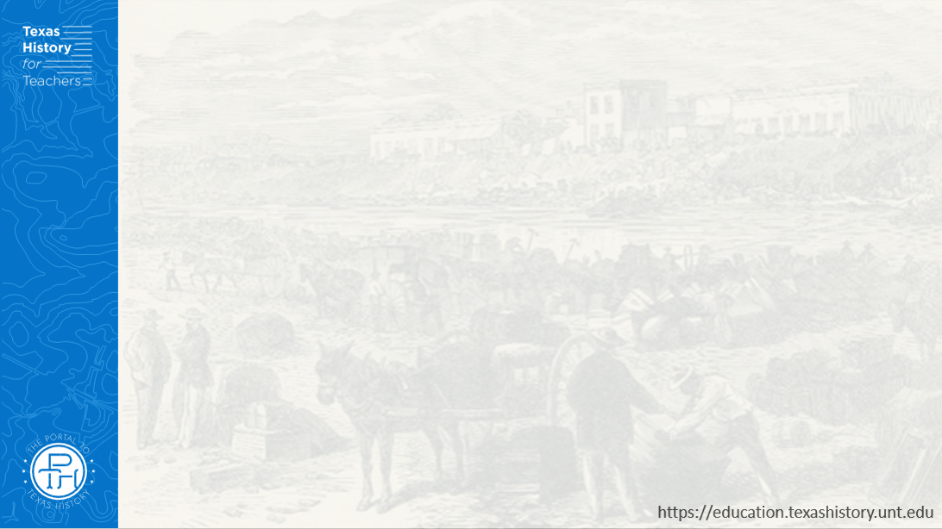
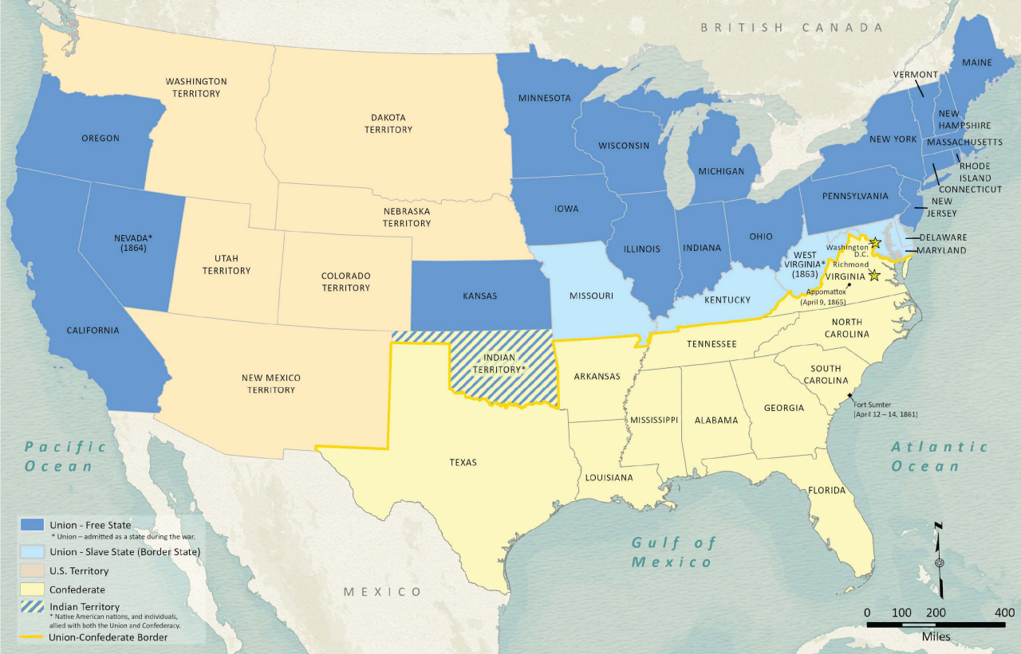
Parte I: Texas abandona Estados Unidos
Oficina General de Tierras de Texas
Notes:
Wang, Thomas, Lila Rakoczy, and James Harkins. American Civil War Political Loyalties. 2022. Texas General Land Office, GIS Educational Maps. Map Database and Store. https://historictexasmaps.com/object/97091

Slide 7
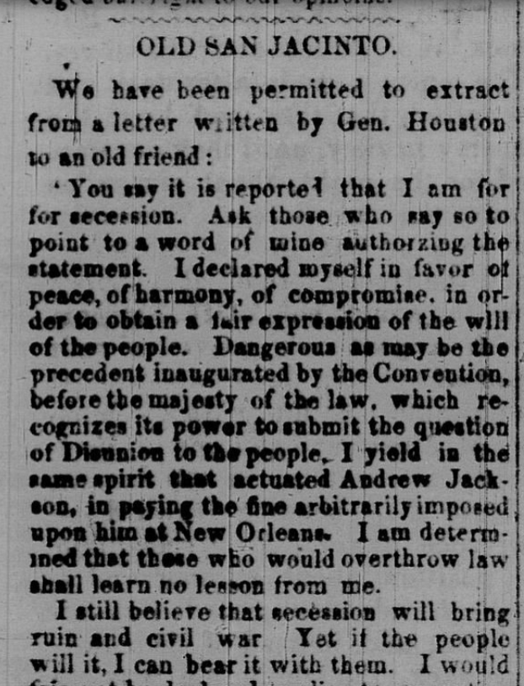
Parte II:
Análisis de fuentes primarias
Fuente primaria A
Las reflexiones de Sam Houston sobre la secesión
Alamo Express tri-semanal, 18 de febrero de 1861
El portal a la historia de Texas

Slide 8
Billete de salida:
Sigue las instrucciones para completar tu ticket de salida
Lee las diferentes declaraciones en el organizador gráfico.
Elige CUATRO afirmaciones que sean ciertas para Texas durante la era de la Guerra Civil.
Comparte con una pareja.

Slide 9
Comparte con la clase2
Una afirmación que es cierta sobre la época de la Guerra Civil en la historia de Texas es que ________

